Slide 1


PHÒNG GIÁO DỤC VÀ ĐÀO TẠO QUẬN LONG BIÊN
TRƯỜNG MẦM NON HOA MỘC LAN
ĐỀ TÀI: NHẬN BIẾT TAY TRÁI- TAY PHẢI CỦA BẢN THÂN
Lứa tuổi: Mẫu giáo bé 3-4 tuổi

Slide 2
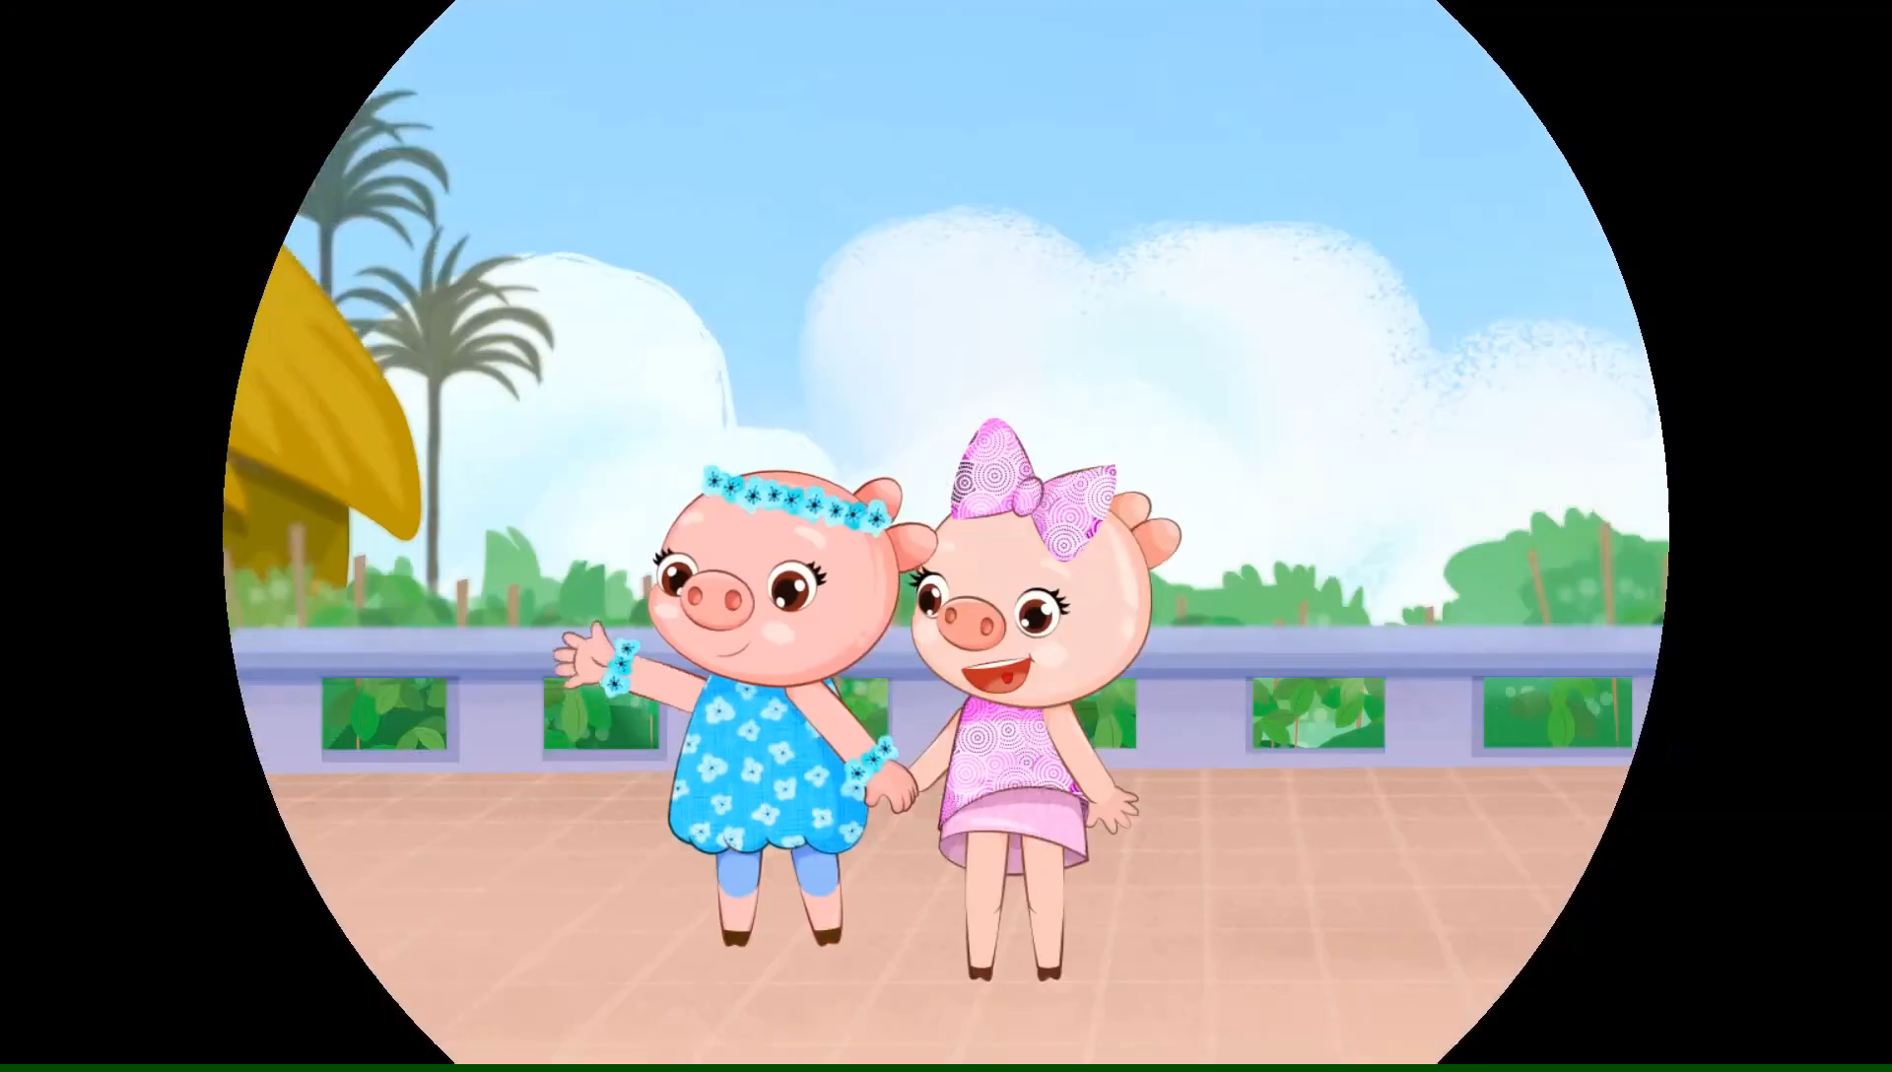

Slide 3
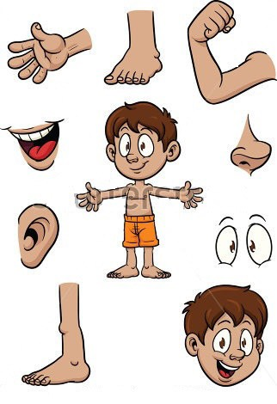


Slide 4

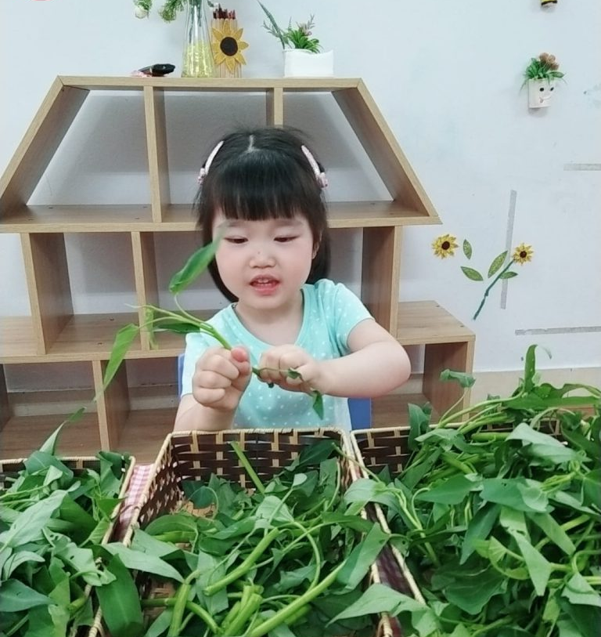
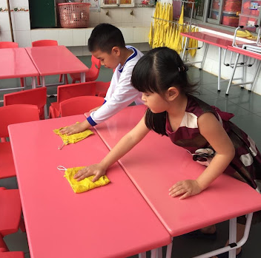
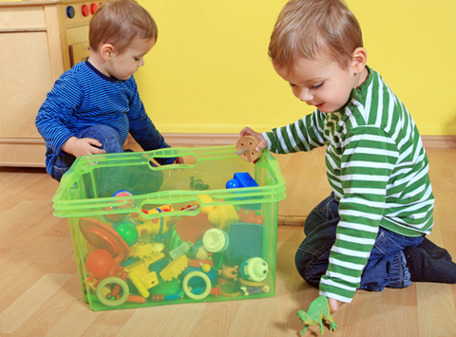
Bàn tay chúng mình
làm những công việc gì?

Slide 5


Đôi bàn tay
Tay trái
Tay phải

Slide 6

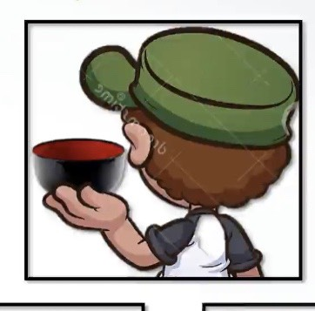
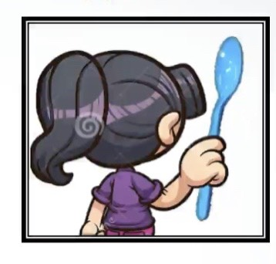
Bàn tay đẹp của các con khi ăn cơm
tay trái cầm gì , tay phải cầm gì?”

Slide 7
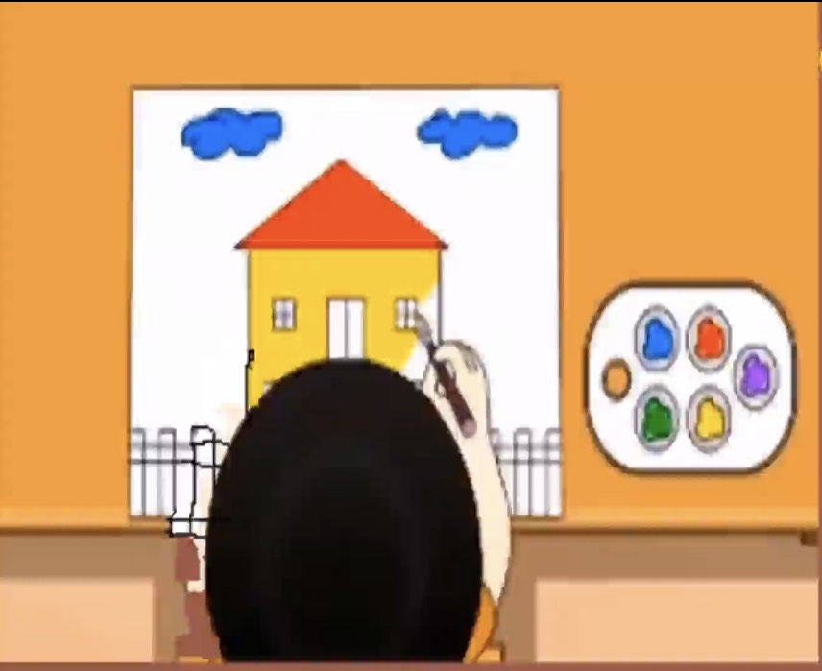
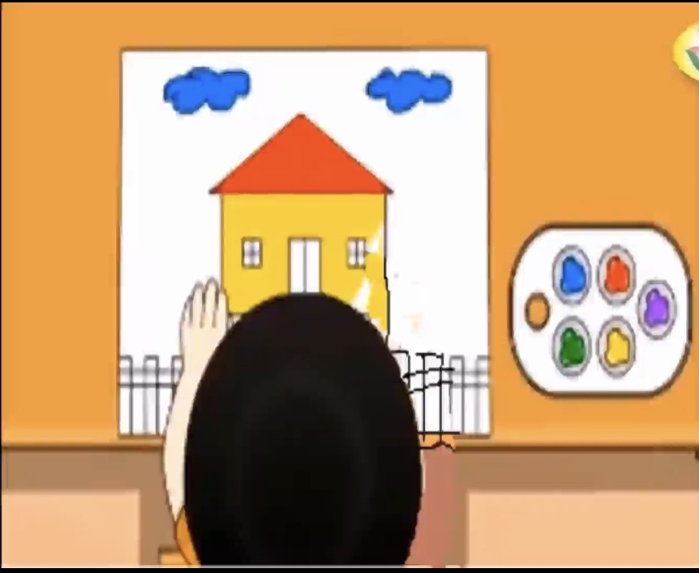
Khi vẽ tay phải làm gì, tay trái làm gì?

Slide 8

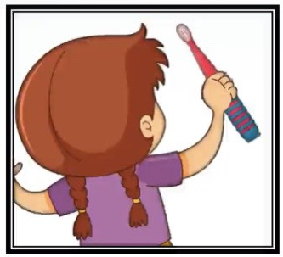
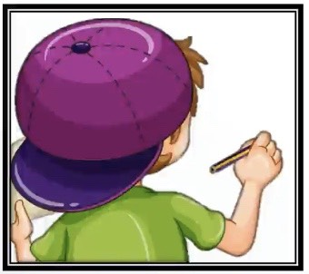
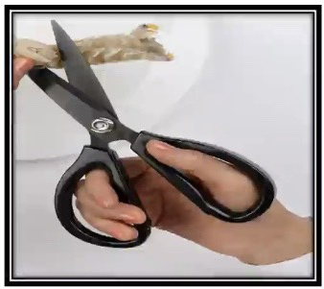
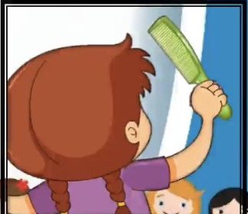
Tác dụng của tay phải

Slide 9
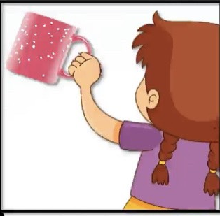
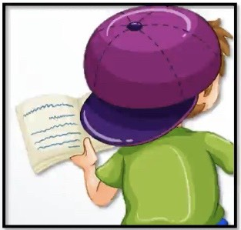
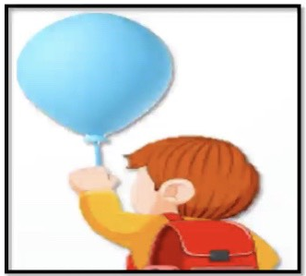
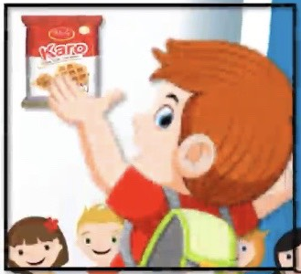
Tác dụng của tay trái

Slide 10
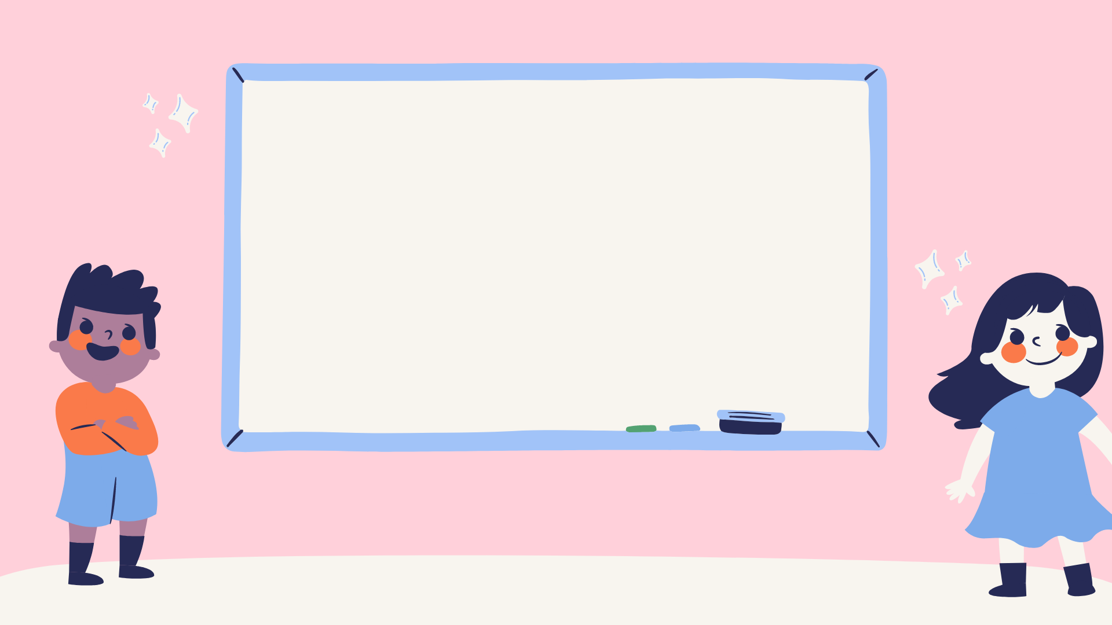
Trò chơi
Làm theo hiệu lệnh của cô

Slide 11


Tay trái
Tay phải

Slide 12

Trò chơi 2
TẬP TẦM VÔNG

Slide 13
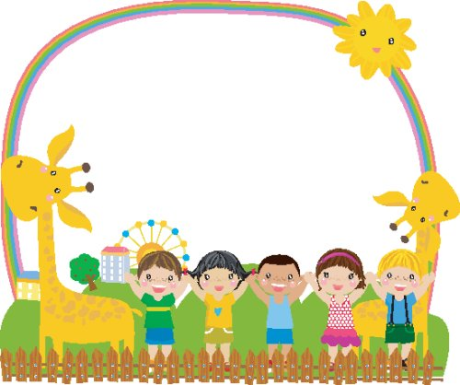
Xin chào và hẹn gặp lại

